Slide 1
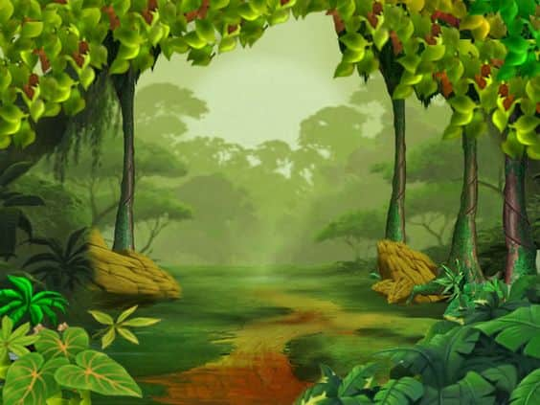

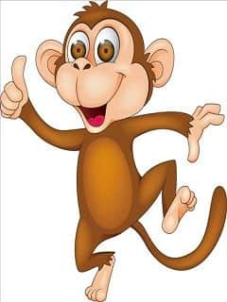





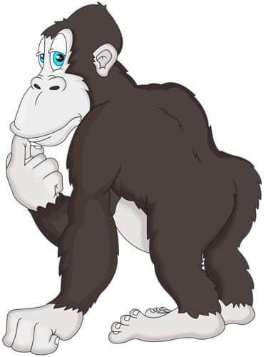
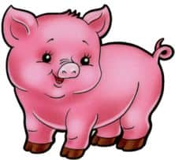

HÁI TÁO
CÙNG BẠCH TUYẾT

Slide 2














BÀI MỚI

Slide 3
BÀI 77
oai uê uy

Slide 4
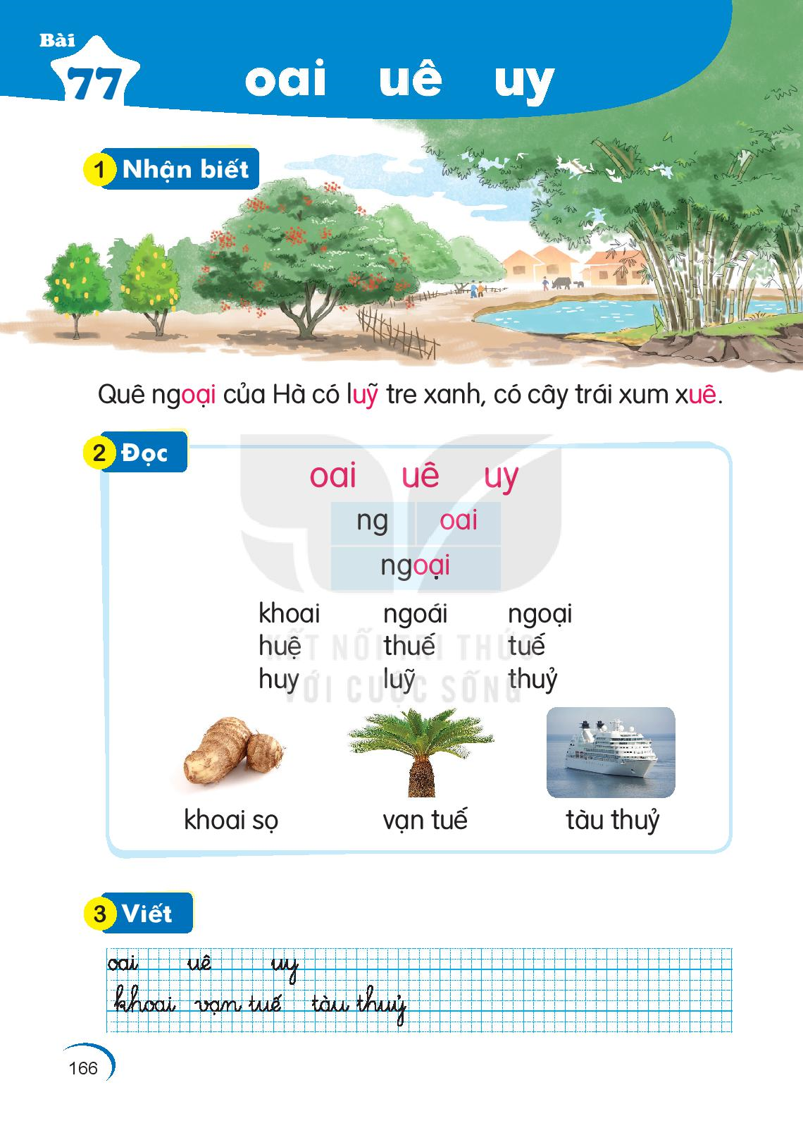
1
NhËn biÕt
1
Nhận biết
Quê ngoại của Hà có lũy tre xanh, có cây trái xum xuê.

Slide 5

oai uê uy
ng
oai
ngoại

Slide 6
oai
uê
uy
ng
oai
ngoại
oai
khoai
ngoái
ngoại
huệ
thuế
tuế
huy
lũy
thủy

Slide 7
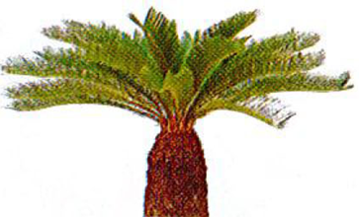

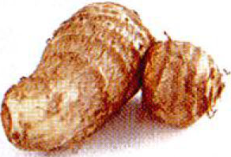
khoai sọ
vạn tuế
tàu thủy

Slide 8
3
Hướng dẫn viết bảng

Slide 9
3
Hướng dẫn viết vở

Slide 10
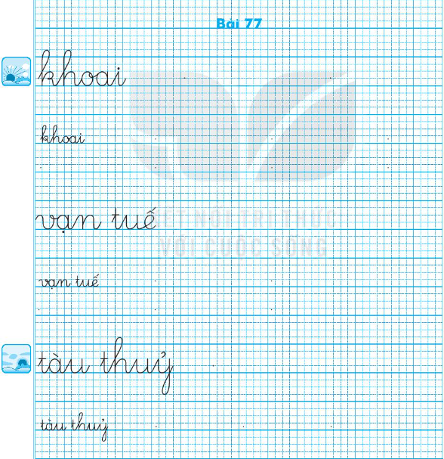
Viết vở

Slide 11
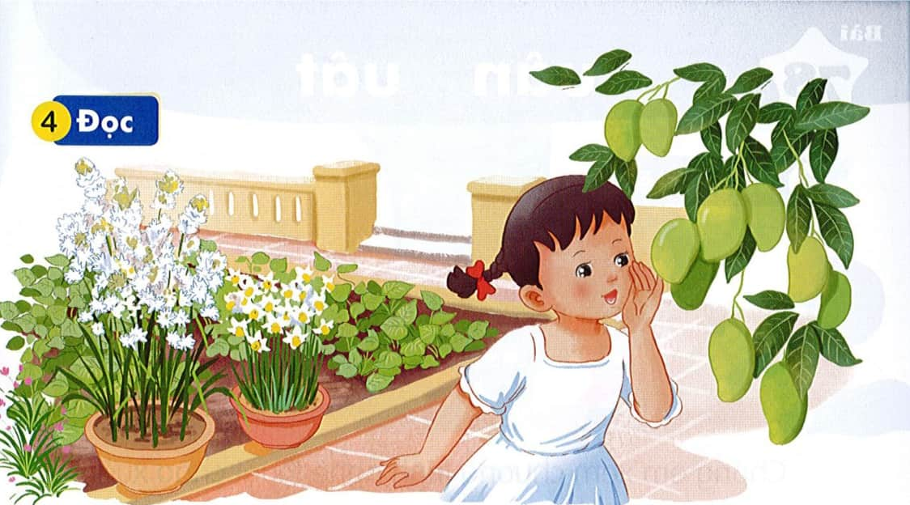
Đọc
4
1
Ngày nghỉ, Hà thoải mái vui đùa với hoa trái vườn nhà. Hà thì thầm với cây xoài lúc lỉu quả. Hà cúi trêu đám dây khoai lang đang bò trên mặt đất. Em cùng gió nô giỡn bên những bông hoa huệ trắng. Em đưa tay vuốt ve những cánh thuỷ tiên đang thi nhau khoe sắc.
2
3
4
5

Slide 12
thoải mái
hoa huệ trắng
thuỷ tiên

Slide 13
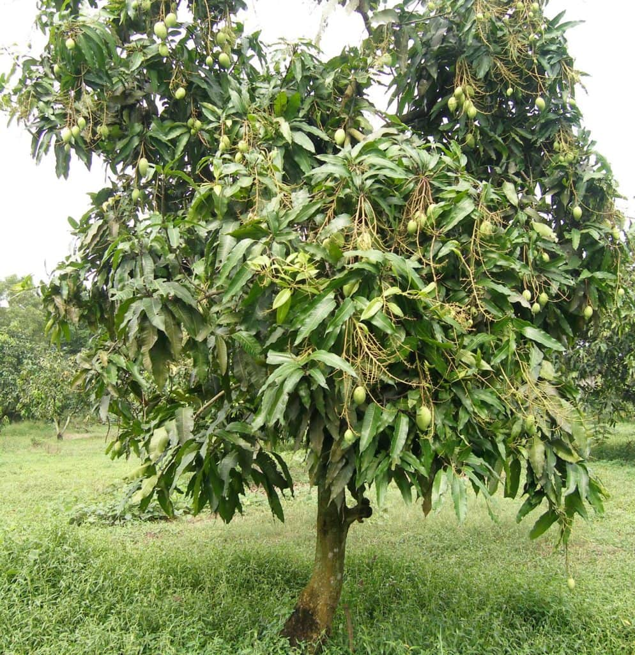
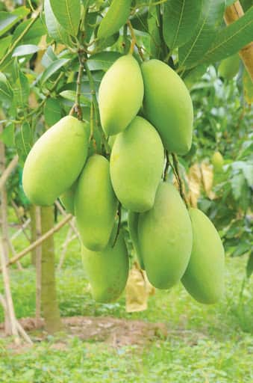
cây xoài

Slide 14
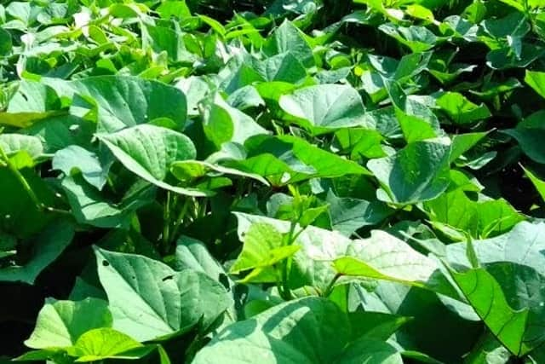
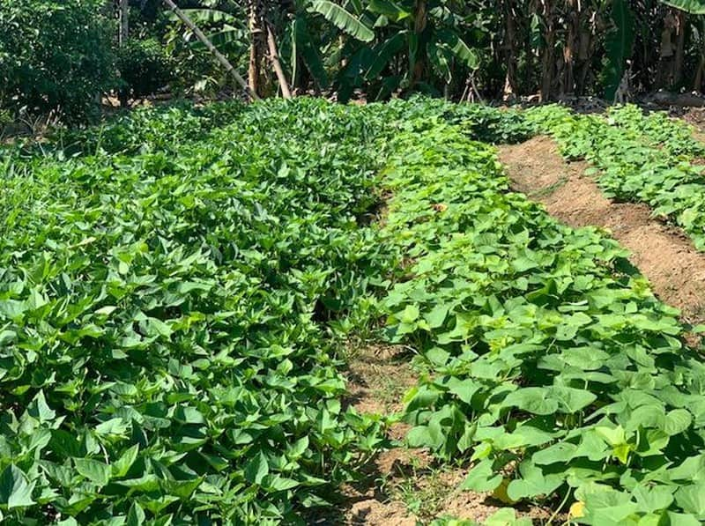
cây khoai lang

Slide 15
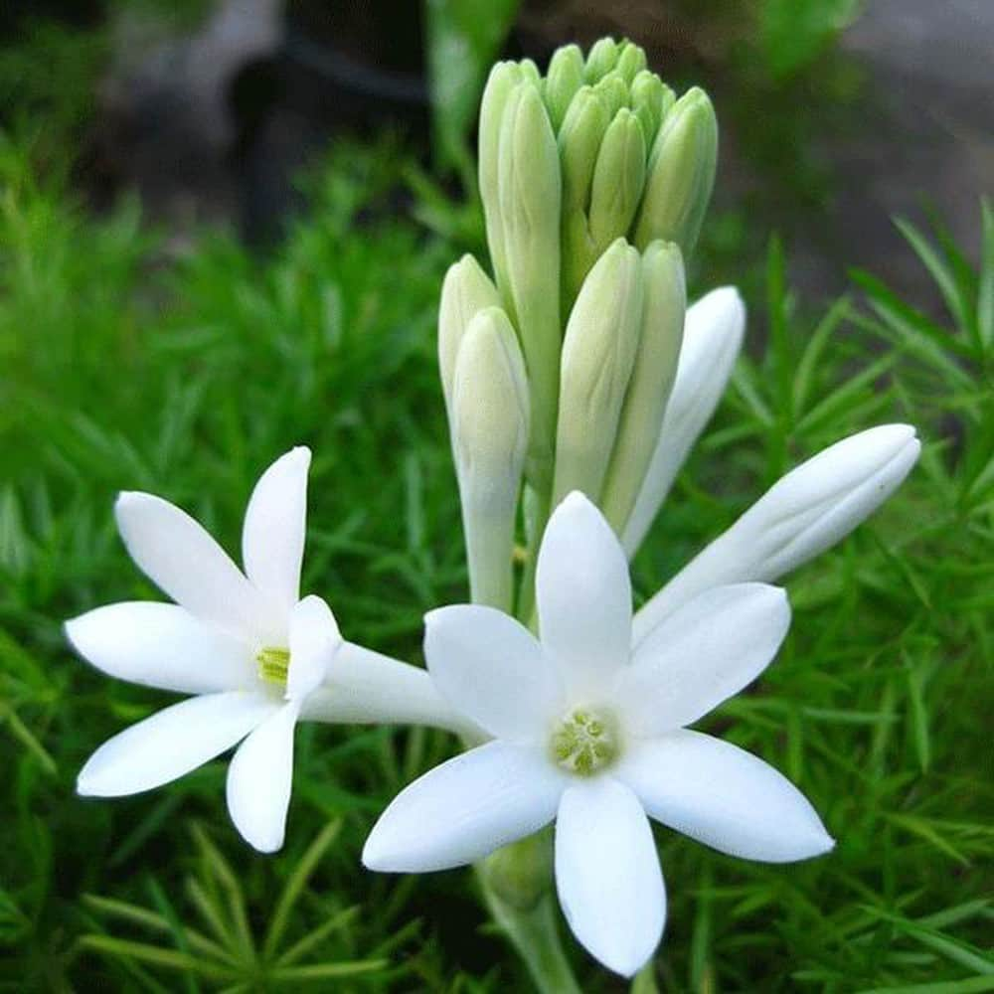
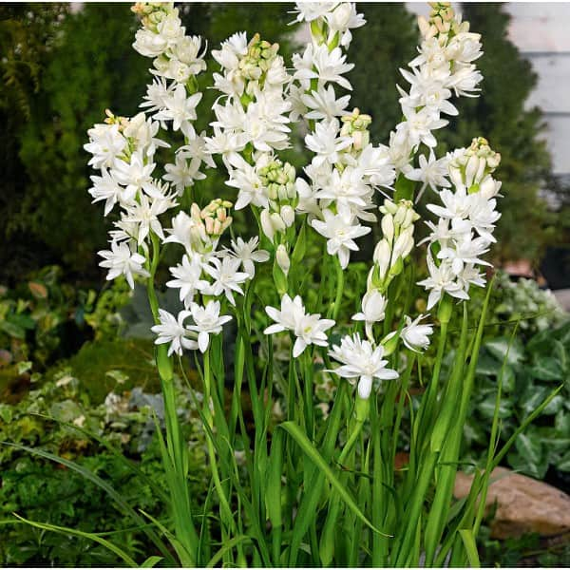
hoa huệ

Slide 16
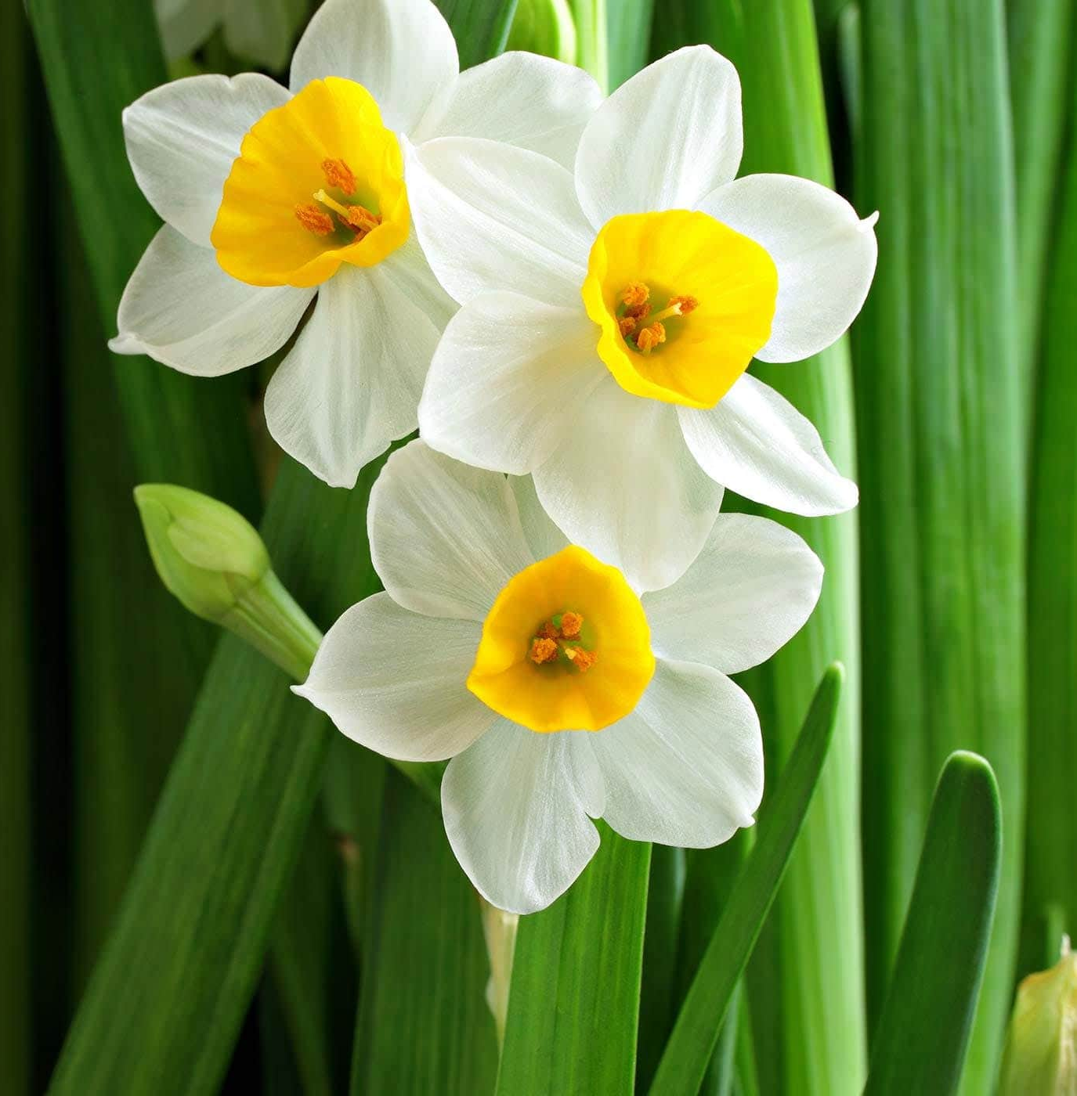
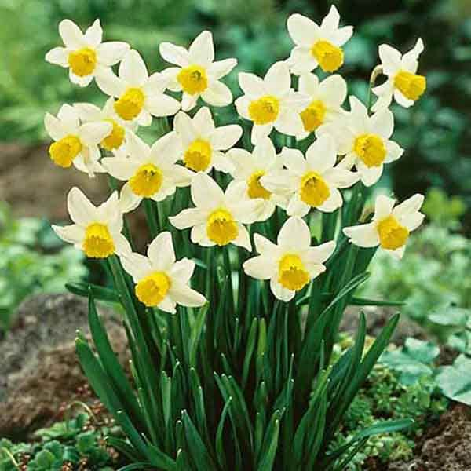
hoa thuỷ tiên

Slide 17
Ngày nghỉ, Hà thoải mái vui đùa với hoa trái vườn nhà. Hà thì thầm với cây xoài lúc lỉu quả. Hà cúi trêu đám dây khoai lang đang bò trên mặt đất. Em cùng gió nô giỡn bên những bông hoa huệ trắng. Em đưa tay vuốt ve những cánh thuỷ tiên đang thi nhau khoe sắc.
Ngày nghỉ, Hà làm gì?
Với từng loài cây trong vườn, Hà đã vui đùa như thế nào?
Vườn nhà Hà có những cây gì?
Notes:
GV có thể hỏi mở rộng thêm ở câu hỏi cuối

Slide 18
Hà thì thầm với cây xoài lúc lỉu quả.
Hà cúi trêu đám dây khoai lang đang bò trên mặt đất.
Em cùng gió nô giỡn bên những bông hoa huệ trắng.
Em đưa tay vuốt ve những cánh thuỷ tiên đang thi nhau khoe sắc.

Slide 19


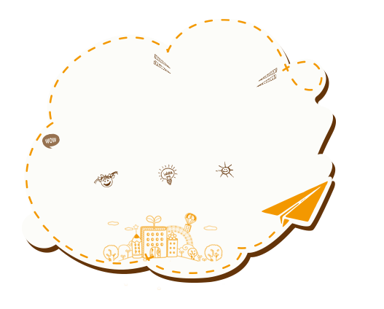

Luyện đọc nhóm 5

Slide 20
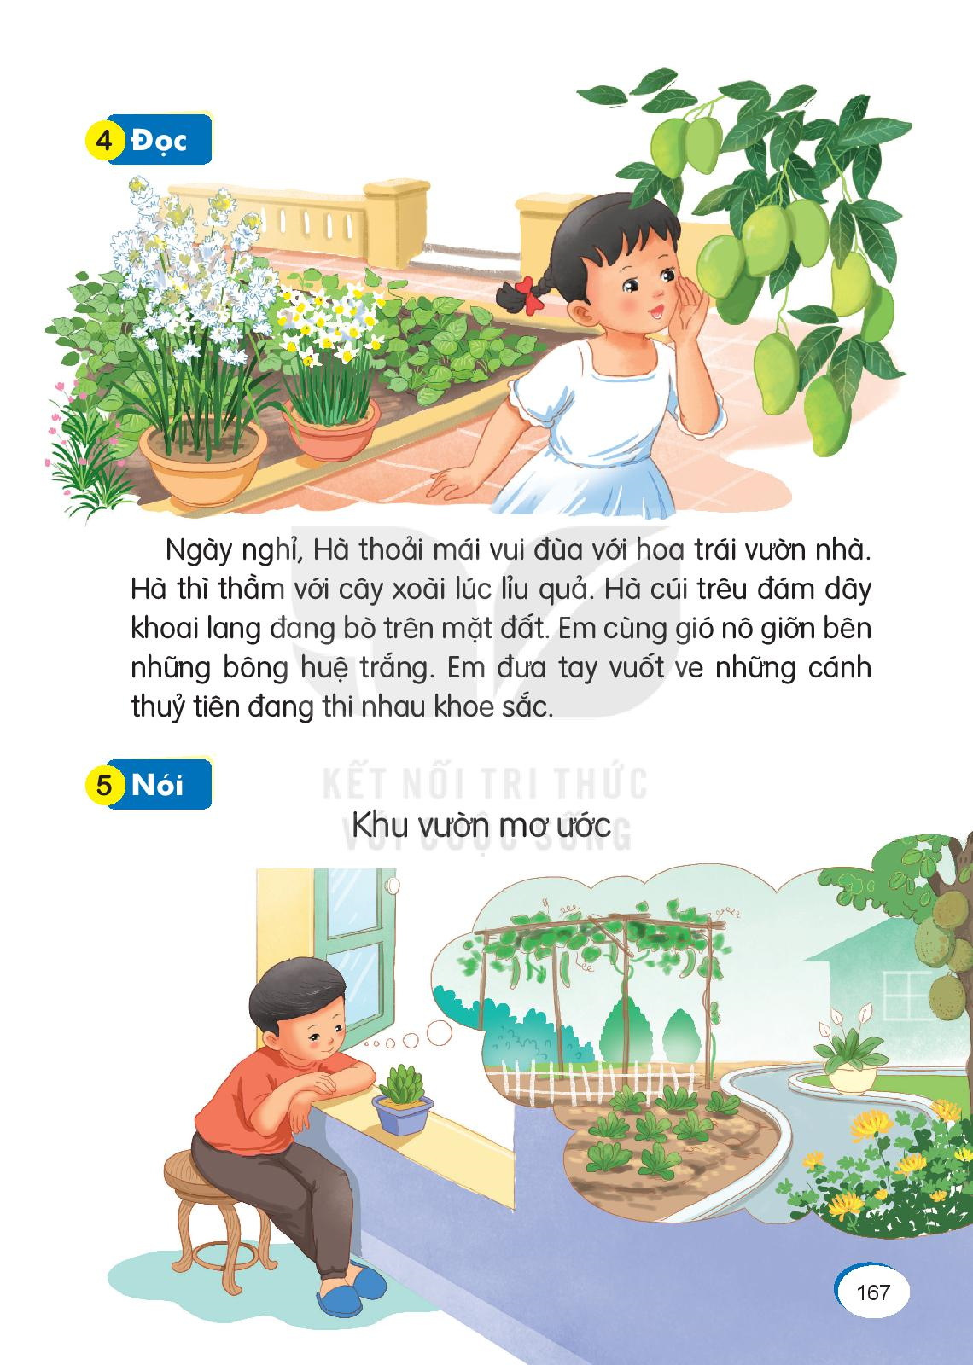
Khu vườn mơ ước
5
Nói

Slide 21
Tìm từ ngữ chứa vần oai, uê, uy
oai
uê
uy
Đặt câu với từ ngữ vừa tìm được.

Slide 22

